Slide 1
Величини. Змінні. Вказівка присвоювання

Slide 2
Величини. Команда присвоювання
Розділ 4 § 4.1
Якою є формула для визначення пройденого шляху, якщо рухатися протягом часу t зі швидкістю v?
Чому дорівнює число π? Що воно визначає?
Які фізичні сталі ви знаєте?

Slide 3
Величини
Розділ 4 § 4.1
В інформатиці, математиці, фізиці та інших науках використовують величини.
Прикладами величин у математиці є:
довжина і ширина прямокутника,
площа прямокутника,
градусна міра кута,
радіус кола,
координати точки на координатній площині та інше.

Slide 4
Величини
Розділ 4 § 4.1
Прикладами величин у фізиці є:
відстань,
час,
швидкість,
маса тіла,
густина речовини та інше.

Slide 5
Величини
Розділ 4 § 4.1
Прикладами величин в географії є:
широта,
висота над рівнем моря точок на місцевості,
кількість населення в країнах тощо.

Slide 6
Величини
Розділ 4 § 4.1
Прикладами величин в інформатиці є:
ширина і висота Сцени в середовищі Scratch
колір фону Сцени
висота виконавця
координати розміщення виконавця на Сцені
адреса клітинки в електронній таблиці
кількість слайдів у комп’ютерній презентації
колір заливки та товщина контуру фігури в текстовому документі та інше.

Slide 7
Величини
Розділ 4 § 4.1
Величини використовуються у формулах. Ви вже знаєте формули для обчислення:
периметра прямокутника
Р = 2 * (а + Ь)
довжини кола
C = 2 * π * r
маси тіла
m = p * V
Кожна величина має ім’я та значення.
У наведених формулах:
Р, a, b, С, π, r, m, p, V
імена величин.

Slide 8
Величини
Розділ 4 § 4.1
Надавши одним з них значення, можна обчислити значення інших. Наприклад, якщо:
а =
20 см
b =
30 см
то
Р = 2 * (а + b) = 2 * (20 + ЗО) = 100 (см)

Slide 9
Величини
Розділ 4 § 4.1
Величина, значення якої не змінюється, називається сталою величиною, або константою.
Прикладом математичної константи є, наприклад, число π. Ви знаєте, що наближене значення цього числа дорівнює 3,1416. Прикладами фізичних констант є густини речовин, наприклад густина повітря наближено дорівнює 1,293 кг/м3, швидкість світла у вакуумі - 300 000 км/с.

Slide 10
Величини
Розділ 4 § 4.1
Величина, значення якої може змінюватися, називається змінною величиною, або змінною.
Так у формулі для периметра прямокутника довжини його сторін:
а і b
є змінними величини, вони можуть набувати різних значень.

Slide 11
Команда присвоювання
Розділ 4 § 4.1
Щоб надати величині (змінній або сталій) певного значення, в алгоритмах використовують команду присвоювання.
Загальний вигляд команди присвоювання такий:
<ім’я величини> <знак присвоювання>
<значення або вираз>

Slide 12
Команда присвоювання
Розділ 4 § 4.1
Ім’я величини може складатися з одного або кількох символів. Такими символами можуть бути літери (великі та малі), цифри, символ підкреслення та інші.
Як знак присвоювання використовують:
символ := (складається з двох символів : і =, які розміщені поруч без пропусків і розглядаються як один символ);
символ = ;
слова присвоїти, надати значення, запам’ятати значення та інше.

Slide 13
Команда присвоювання
Розділ 4 § 4.1
Значенням величини може бути:
число (ціле або дробове, причому в десяткових дробах ціла частина від дробової відокремлюється крапкою);
текст (береться в одинарні або подвійні лапки);
спеціальні значення (наприклад, TRUE (англ. true - правда, істина) або FALSE (англ. false-хиба))

Slide 14
Команда присвоювання
Розділ 4 § 4.1
Наведемо приклади таких команд:
S := 15
m := 22.7
t1 := -50
маса := 92.45
Мій_зріст := 152
Предмет := 'Інформатика'
край_сцени := TRUE
Після виконання цих команд величина S матиме значення 15, величина m – значення 22,7, величина t1 – значення -50 і т. д.

Slide 15
Команда присвоювання
Розділ 4 § 4.1
У правій частині команди присвоювання може також знаходитися вираз. Під час виконання такої команди спочатку обчислюється значення цього виразу і після цього величині, ім’я якої вказано в лівій частині цієї команди, присвоюється це значення.
Наприклад, під час виконання команди:
а := 2*45+12
спочатку буде обчислено значення виразу 2*45 + 12, після чого величині а буде присвоєно обчислене значення - число 102.

Slide 16
Команда присвоювання
Розділ 4 § 4.1
Символ * в інформатиці позначає операцію множення; на відміну від виразів у математиці, його пропускати не можна).
Під час виконання команди:
х := 3*у-4
спочатку буде обчислено значення виразу З * у - 4. Тому обов’язково перед виконанням цієї команди величина у вже повинна мати певне значення (нехай, наприклад, 12). Тоді результатом обчислення буде число 32. І після цього величині х буде присвоєно обчислене значення - число 32.

Slide 17
Команда присвоювання
Розділ 4 § 4.1
А під час виконання команди:
х := х+2
спочатку до поточного значення змінної х (наприклад, 5) буде додано число 2 і отримане значення (7) буде присвоєно цій самій змінній х. У результаті виконання цієї команди змінна х втратить своє попереднє значення (5) і отримає нове значення (7). Тобто, попереднє значення змінної х збільшиться на 2.

Slide 18
Команда присвоювання
Розділ 4 § 4.1
Ви й раніше виконували команди присвоювання на уроках математики, фізики та інших.
Наприклад, коли на уроках алгебри ви виконували завдання: Обчислити значення виразу
у = (х - 2)² + 4х
при
х = 7; -5; 2,4,
то послідовно присвоювали змінній х значення 7; -5; 2,4. обчислювали відповідні значення виразу і присвоювали змінній у ці обчислені значення.

Slide 19
Команда присвоювання
Розділ 4 § 4.1
Коли на уроках фізики ви розв'язували задачу:
Тіло рухається зі швидкістю 20 м/с. Яку відстань воно пройде за 5 с; 10 с; ЗО с?
То складали математичну модель цієї задачі, отримували формулу s = 20t. присвоювали змінній t послідовно значення 5; 10; 30, обчислювали відповідні відстані та присвоювали обчислені значення змінній s.

Slide 20
Команда присвоювання
Розділ 4 § 4.1
Коли ви в електронній таблиці вводили, наприклад, у клітинку А4 число 10, а у клітинку А5 - число 20, то, по суті, виконувалися команди присвоювання:
А4 := 10
А5 := 20
А коли ви у клітинку, наприклад СЗ, вводили формулу =А4+А5, то, по суті, у цю клітинку вводили команду присвоювання.
СЗ := А4+А5

Slide 21
Змінні в мові Python
Розділ 4 § 4.1
Ви вже знайомі із середовищем розробки і виконання проектів Scratch.
Ознайомимося із ще одним середовищем розробки і виконання проектів – IDLE (англ. Integrated Development and Learning Environment – інтегроване середовище розробки та навчання), алгоритми в якому створюють мовою програмування Python 3 (далі називатимемо Python).

Slide 22
Змінні в мові Python
Розділ 4 § 4.1
Мова програмування Python була створена в 1991 році нідерландським програмістом Гвідо ван Россумом і названа ним на честь скетч-серіалу «Літаючий цирк Монті Пайтона» (англ. Monty Python’s Flying Circus).
Існують версії для:
Windows
Linux
MacOS

Slide 23
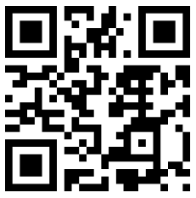
Змінні в мові Python
Розділ 4 § 4.1
Мова Python є однією із сучасних мов програмування. У 2020 році актуальною є версія мови 3.9.0.
Середовище розробки можна отримати безкоштовно із сайту за адресою:
python.org

Slide 24
Змінні в мові Python
Розділ 4 § 4.1
Алгоритм установлення програмного середовища Python:
Зайдіть на сайт python.org
Клацніть Downloads, щоб відкрити сторінку завантаження.
2
3
Клацніть кнопку з версією, наприклад Python 3.9.0.

Slide 25
Змінні в мові Python
Розділ 4 § 4.1
Після запуску середовища на виконання відкривається вікно, вигляд якого наведено на малюнку:
Символи >>> позначають позицію, у якій можна вводити команди мовою Python.

Slide 26
Змінні в мові Python
Розділ 4 § 4.1
У мові Python можна:
створювати змінні,
присвоювати їм певні значення,
змінювати ці значення,
використовувати значення змінних у різних командах.

Slide 27
Змінні в мові Python
Розділ 4 § 4.1
В іменах змінних можуть бути використані:
літери англійського алфавіту
літери українського алфавіту
цифри
символ підкреслення
Знаком присвоювання в мові Python є символ:
=

Slide 28
Змінні в мові Python
Розділ 4 § 4.1
Створення змінної відбувається під час виконання команди присвоювання. Наприклад, якщо ввести команду:
довжина = 5
і натиснути клавішу Enter,
то буде створено змінну довжина і вона отримає значення 5.

Slide 29
Змінні в мові Python
Розділ 4 § 4.1
Для того щоб у середовищі IDLE побачити (вивести у вікно середовища) значення деякої змінної, можна ввести ім’я цієї змінної та натиснути клавішу Enter.
Ім’я змінної
Значення змінної довжина

Slide 30
Змінні в мові Python
Розділ 4 § 4.1
Також вивести значення змінної можна, якщо використати функцію print (англ. Print – друкувати) і вказати в дужках ім’я змінної, наприклад
print (довжина)
У функції print також можна вказати текст в:
одинарних лапках
' '
подвійних лапках
'' ''
Для пояснення, значення якої саме змінної буде виведено, наприклад,
print ("Значення довжини =", довжина)

Slide 31
Змінні в мові Python
Розділ 4 § 4.1
Якщо потрібно збільшити значення змінної довжина, наприклад на 10 можна виконати команду:
довжина = довжина + 10
довжина += 10
або
Результат виконання команд виведення відображається у вікні середовища IDLE синім кольором.

Slide 32
Змінні в мові Python
Розділ 4 § 4.1
У мові Python змінення значення змінної може позначатися символами:
+=
додає до значення змінної указане число. Наприклад, після виконання команди х += 5 значення змінної х збільшиться на 5;

Slide 33
Змінні в мові Python
Розділ 4 § 4.1
У мові Python змінення значення змінної може позначатися символами:
-=
віднімає від значення змінної вказане число. Наприклад, після виконання команди х -= 5 значення змінної х зменшиться на 5;

Slide 34
Змінні в мові Python
Розділ 4 § 4.1
У мові Python змінення значення змінної може позначатися символами:
*=
множить значення змінної на вказане число. Наприклад, після виконання команди х *= 5 значення змінної х буде помножене на 5.

Slide 35
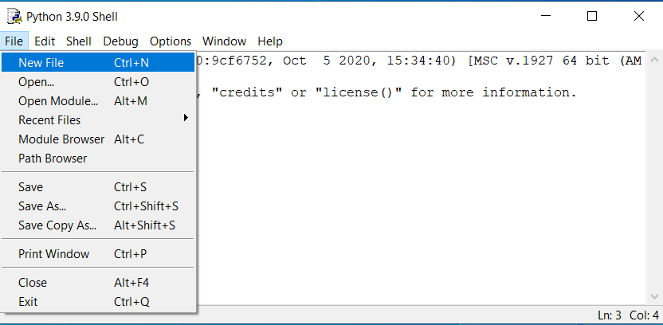
Змінні в мові Python
Розділ 4 § 4.1
Створити нове вікно для введення тексту проєкту. Необхідно виконати File ⇒ New File
1
2

Slide 36
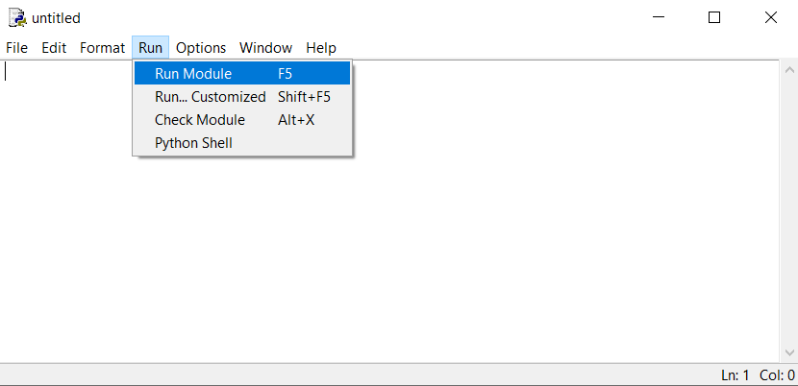
Змінні в мові Python
Розділ 4 § 4.1
Запустити проєкт на виконання. Для цього у вікні з текстом проекту виконайте Run ⇒ Run Module або F5.
1
2

Slide 37
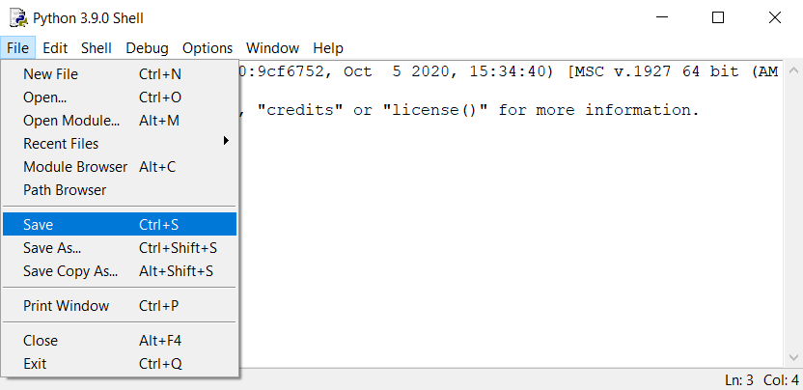
Змінні в мові Python
Розділ 4 § 4.1
Зберегти уведений текст у файлі.
Необхідно виконати File ⇒ Save.
1
2

Slide 38
Дайте відповіді на запитання
Розділ 4 § 4.1
Яка величина називається змінною?
Яка величина називається сталою?
Чим характеризується кожна величина?
Який загальний вигляд команди присвоювання?
Із чого може складатися ім'я величини?
Що використовують як знак присвоювання?
Що може бути значенням величини?

Slide 39
Домашнє завдання
Розділ 4 § 4.1
Проаналізувати
§ 4.1, ст. 120-124

Slide 40
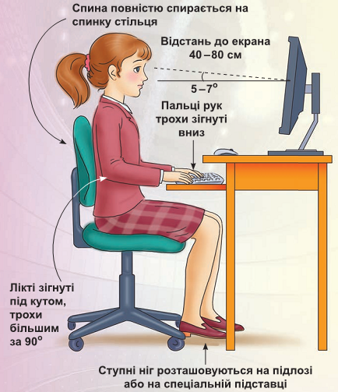
Працюємо за комп’ютером
Розділ 4 § 4.1
Сторінка
132-133

Slide 41
Дякую за увагу!

